Slide 1
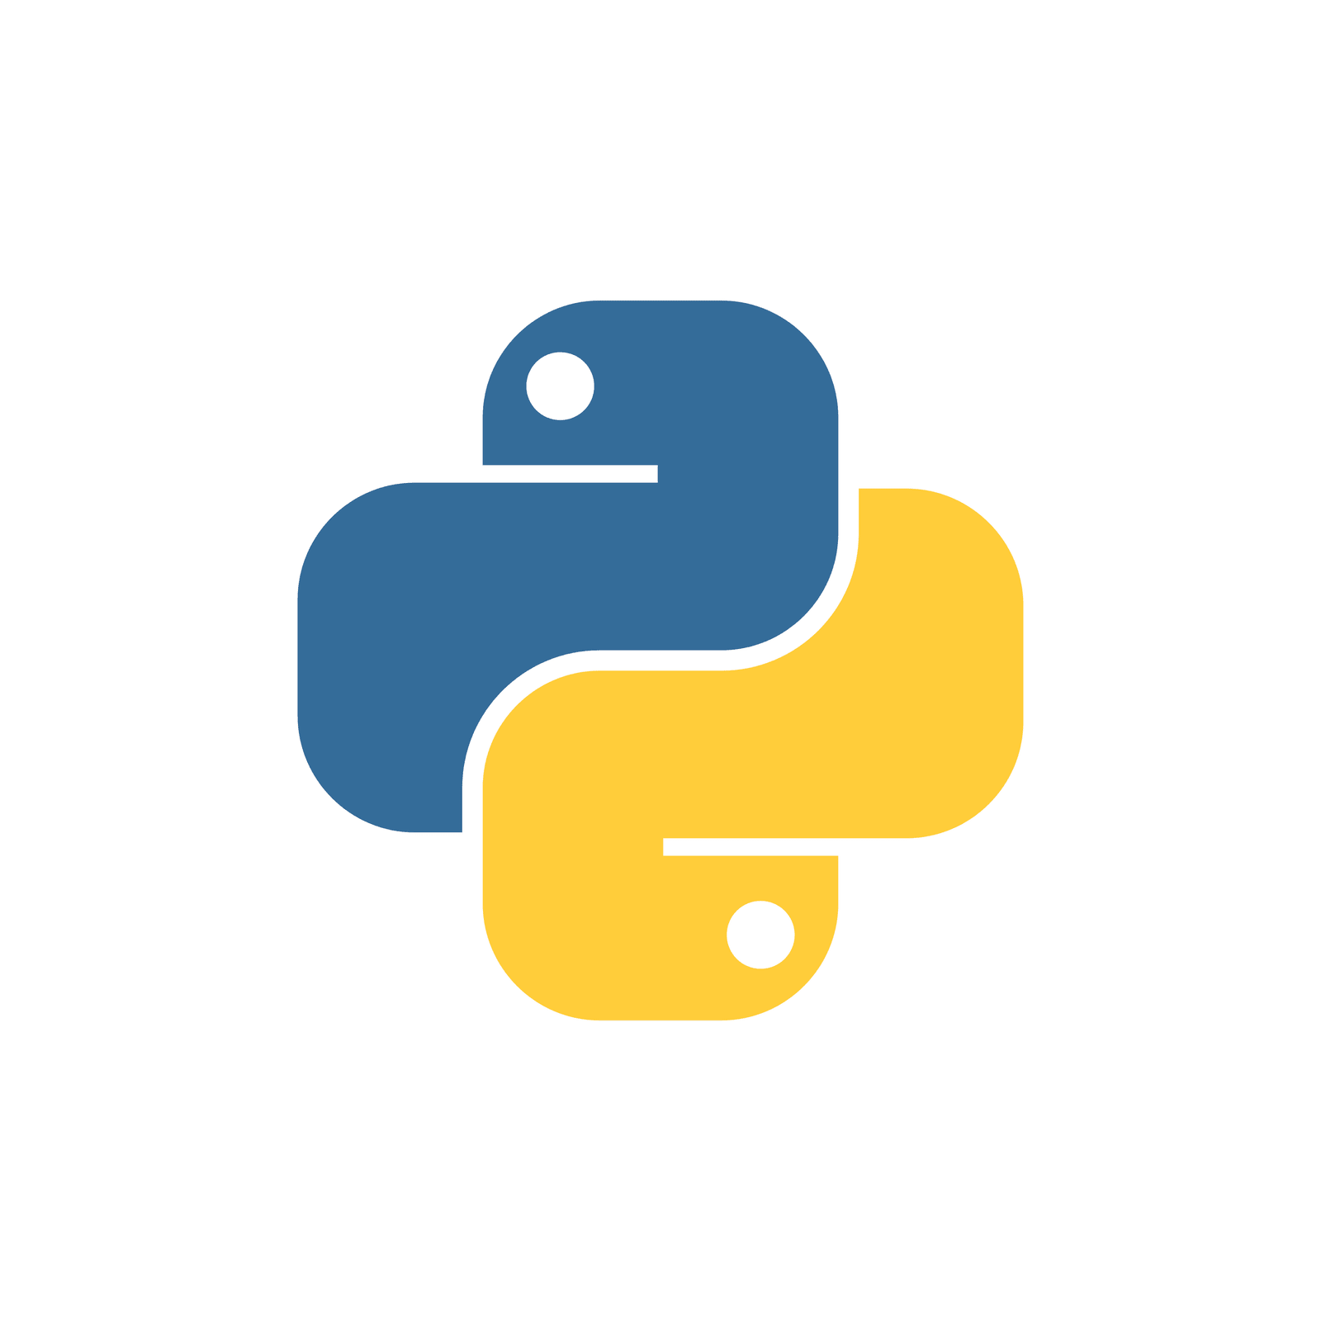
PYTHON
მამუკა ბაჩაკაშვილი

Slide 2
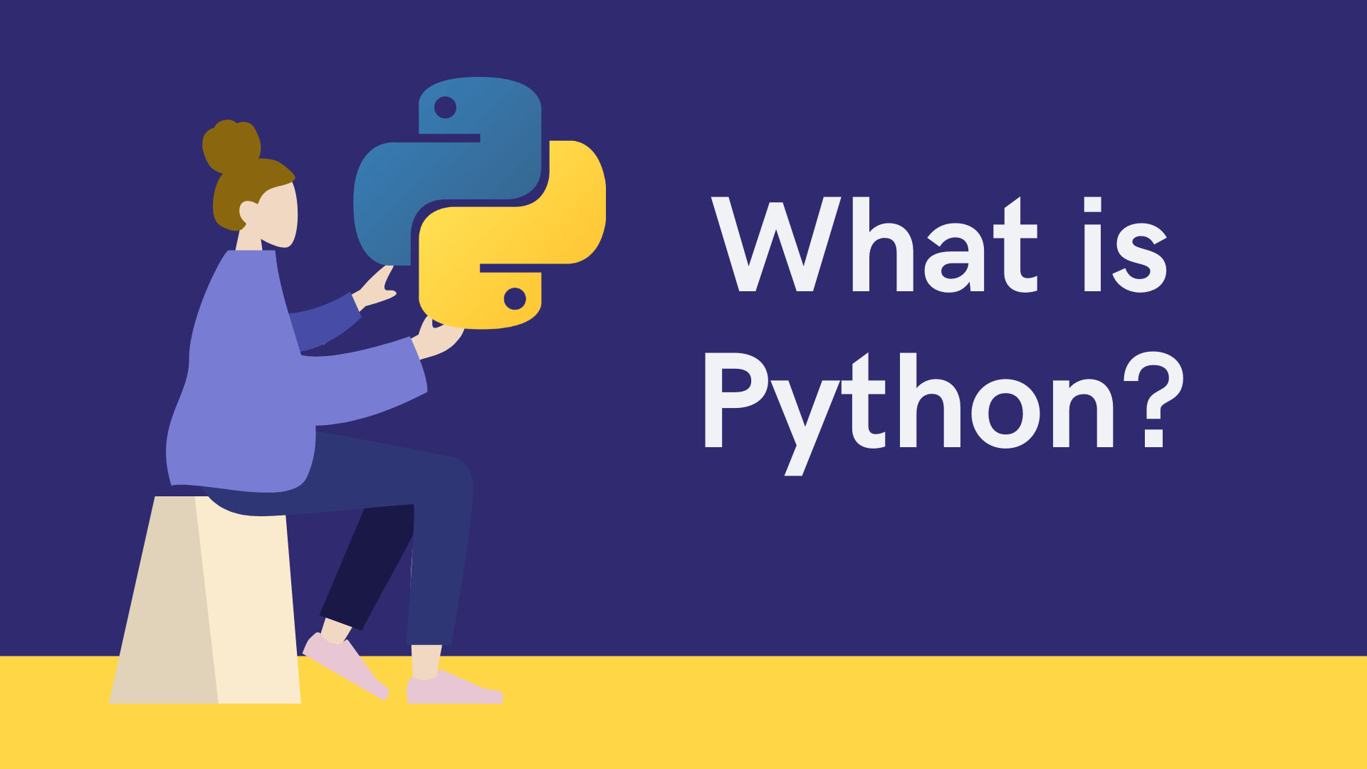
Python არის მაღალი დონის, ობიექტზე ორიენტირებული პროგრამირების ენა, რომელიც პოპულარულია მთელ მსოფლიოში. იგი შეიქმნა გუიდო ვან როსუმის მიერ 1991 წელს. Python-ის შექმნის მიზანი იყო პროგრამირება გამხდარიყო: მარტივი, გასაგები და მოსახერხებელი ყველასთვის, როგორც დამწყებთათვის, ისე პროფესიონალებისთვის. Python გამოირჩევა თავისი მარტივი და მკაფიო სინტაქსით, რაც იმას ნიშნავს, რომ კოდის წაკითხვა ადვილია და თითქმის ისე გამოიყურება, როგორც ჩვეულებრივი ინგლისური წინადადება.

Slide 3
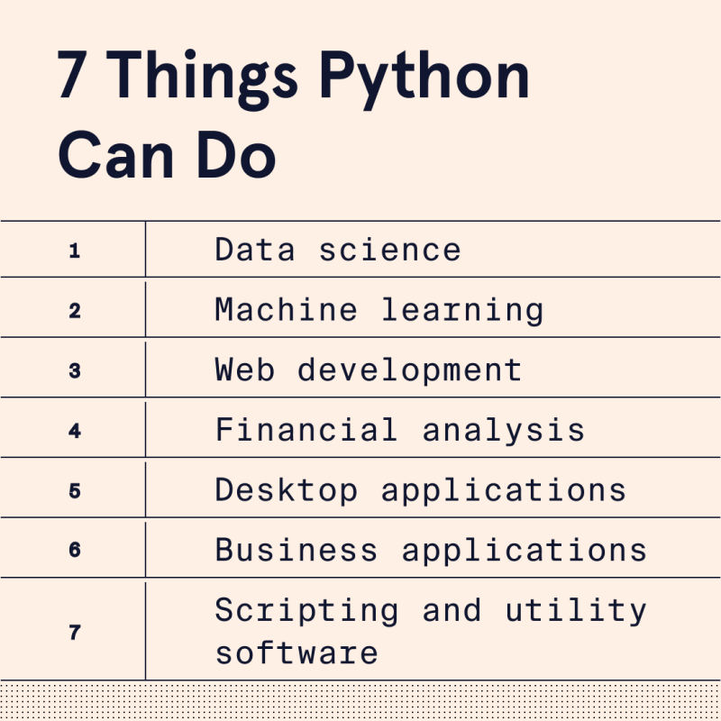
რაში ვიყენებთ python_ს? 1. Web Development- ვებსაიტების და ვებაპლიკაციების შესაქმნელად. 2. Game development- თამაშების შესაქმნელად. 3. Data Science- მონაცემების ანალიზი, დამუშავება და ვიზუალიზაცია. 4. Machine Learning- თვითმავალი მანქანების შესაქმნელად.

Slide 4
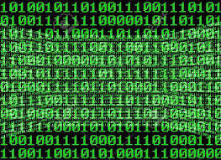
ორობითი სისტემა არის რიცხვთა სისტემა, რომელიც იყენებს მხოლოდ ორ სიმბოლოს: 0 და 1. ორობითი სისტემა არის კომპიუტერის ენა, რადგან კომპიუტერს შეუძლია აღიქვას მხოლოდ ორი მდგომარეობა: ჩართული (1) ან გამორთული (0). ნებისმიერი პროგრამირების ენა საბოლოოდ გადადის ორობით კოდად, რადგან კომპიუტერმა შეძლოს ბრძანებების შესრულება.

Slide 5
დასასრული

